Slide 1



春树心中的缪斯
The Muses Of Chun Sue

Slide 2
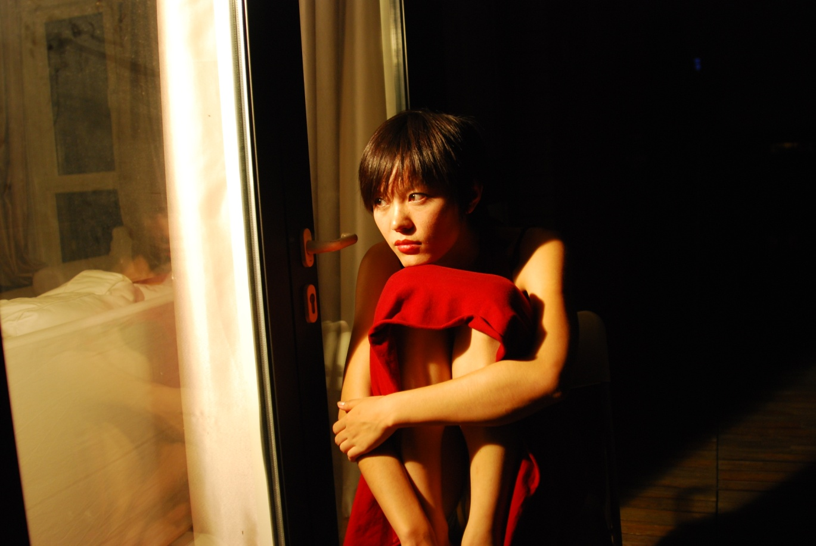
每个人都希望找到自己的缪斯

Slide 3
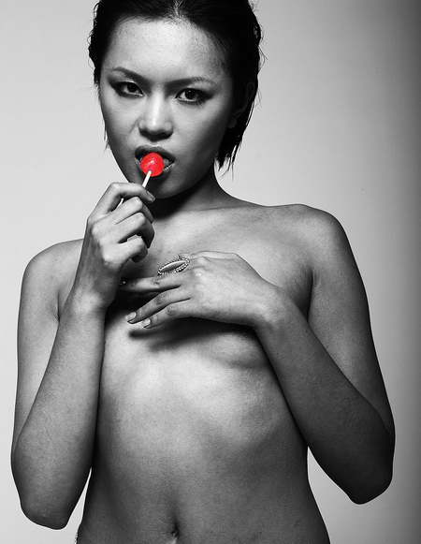
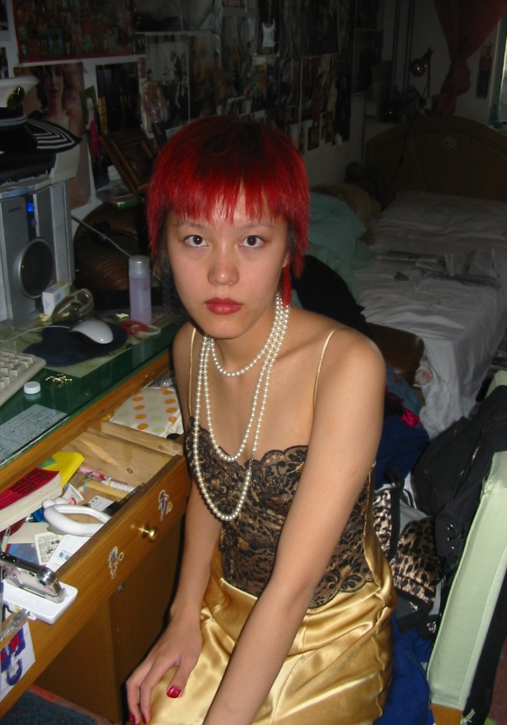
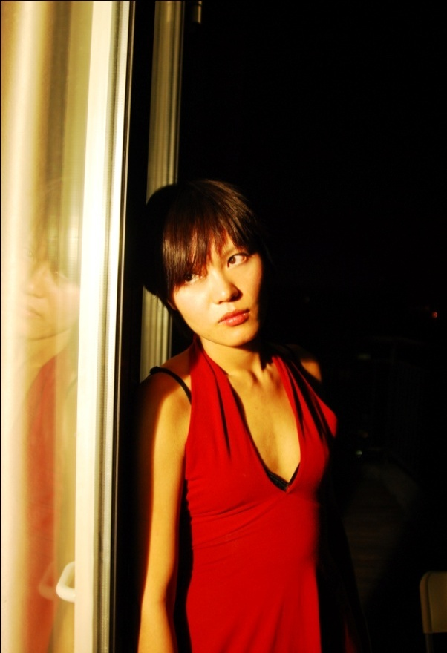
春树的缪斯是什么

Slide 4
f
i
l
m

Slide 5

电影·天生杀人狂

Slide 6

电影·搏击俱乐部

Slide 7

电影·穆赫兰道

Slide 8
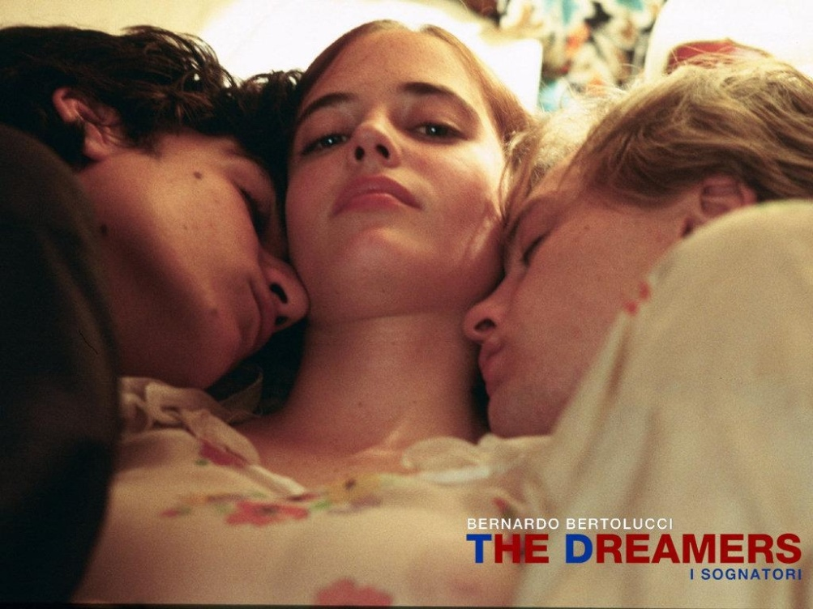
电影·戏梦巴黎

Slide 9



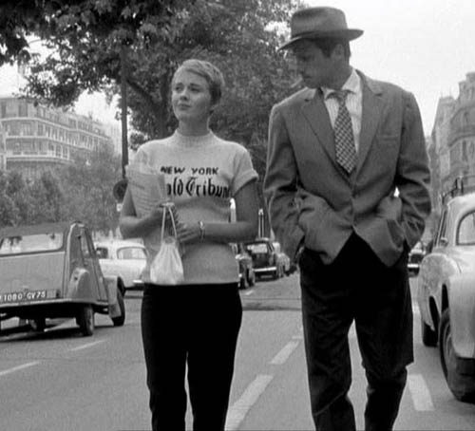
· · · · · ·以及

Slide 10
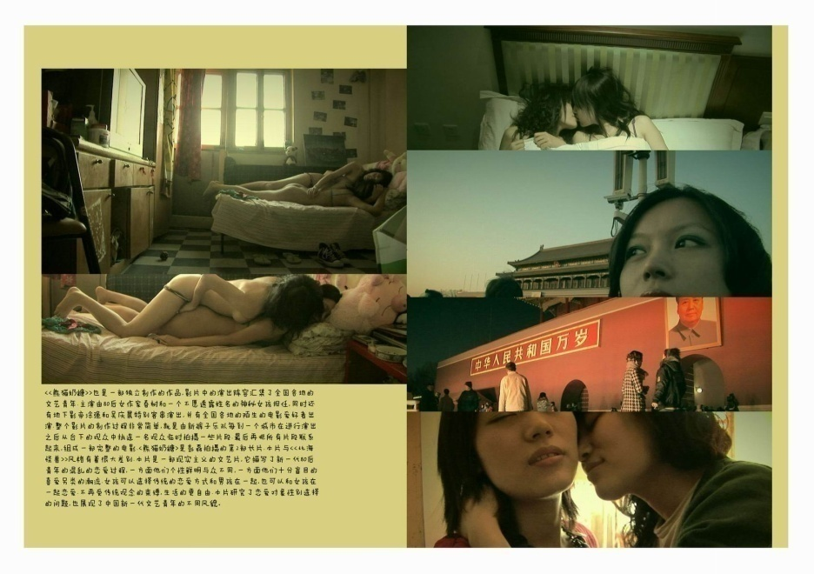
电影·熊猫奶糖

Slide 11
b
a
n
d

Slide 12

乐队·无聊军队

Slide 13
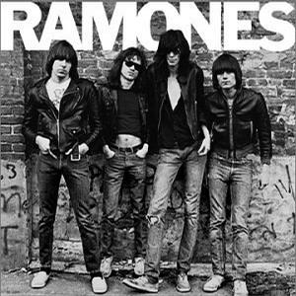
乐队· Ramones

Slide 14

乐队· Rancid

Slide 15

乐队· Anti-Flag

Slide 16
p
e
r
s
o
n

Slide 17

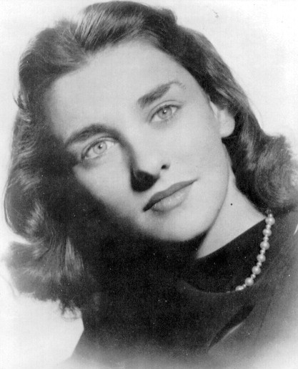
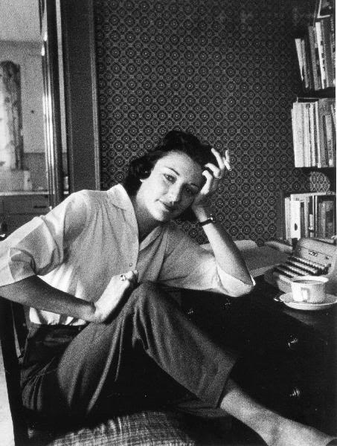
Anne Sexton.

Slide 18
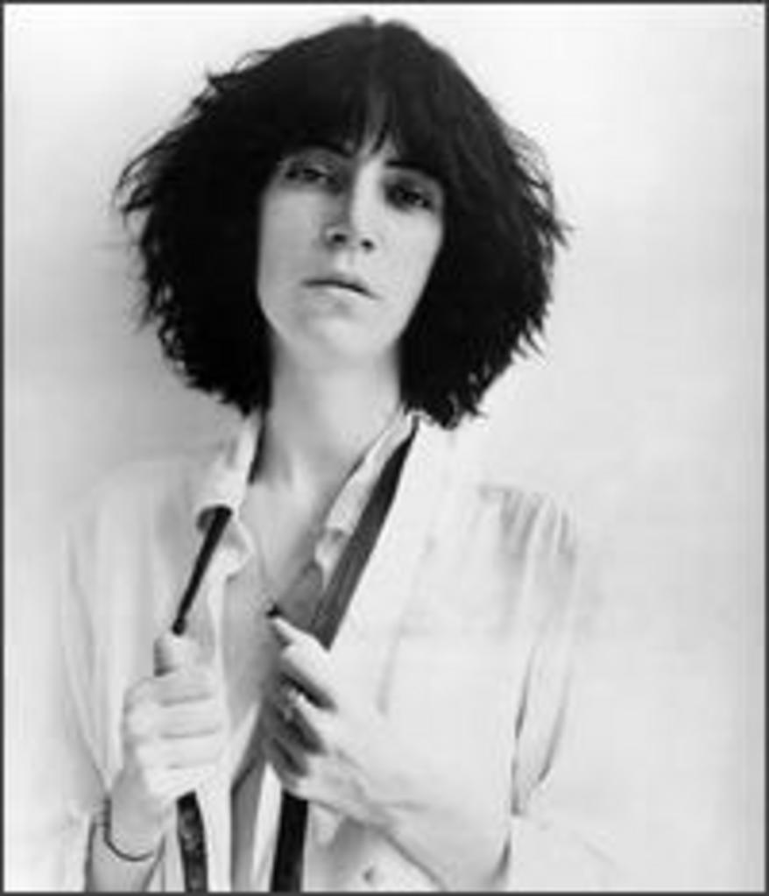
Patti Smith.

Slide 19
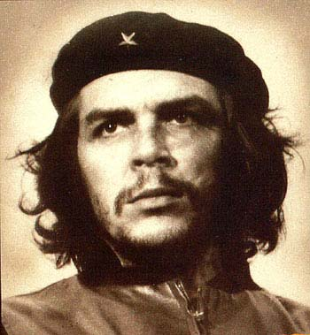
Che Guevara.

Slide 20
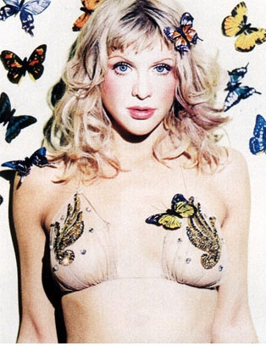
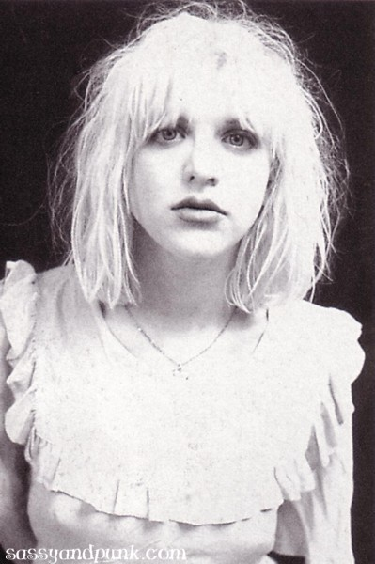

Courtney Love.

Slide 21
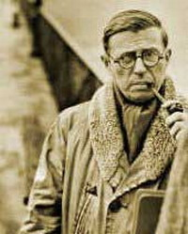
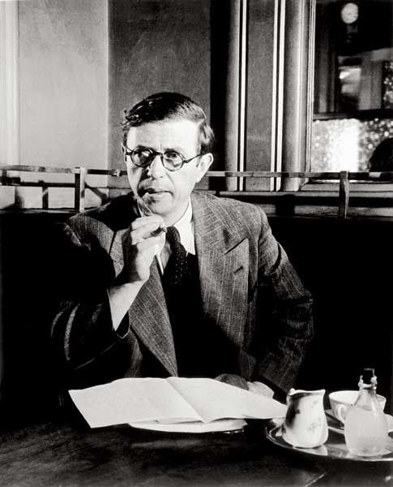
Jean-Paul Sartre.

Slide 22
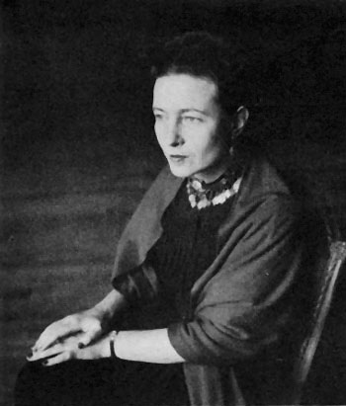
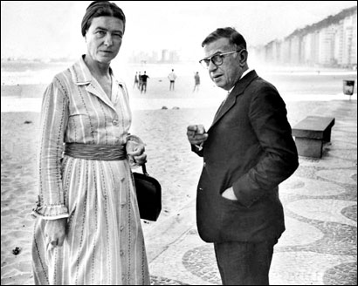
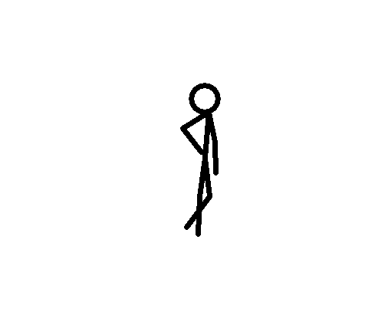

Simone de Beauvoir
Jean-Paul Sartre

Slide 23
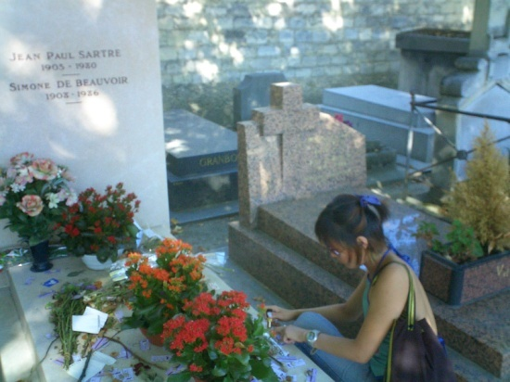
a message for them.

Slide 24
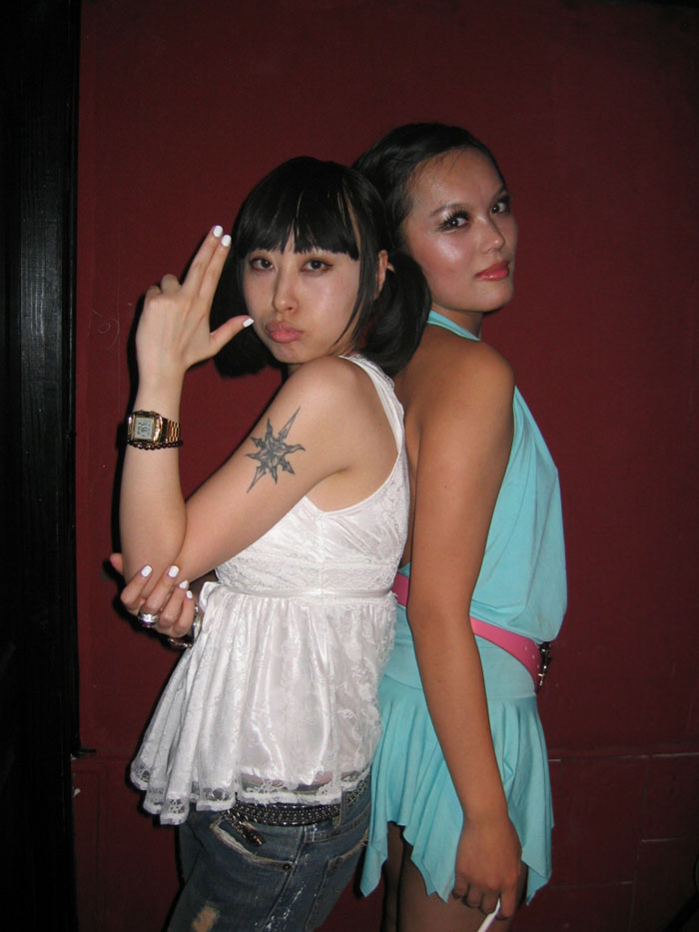
朋友·王悦

Slide 25
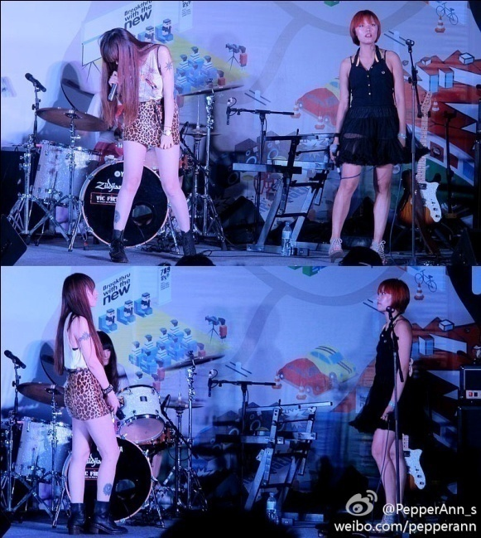


Slide 26
and special for …...

Slide 27
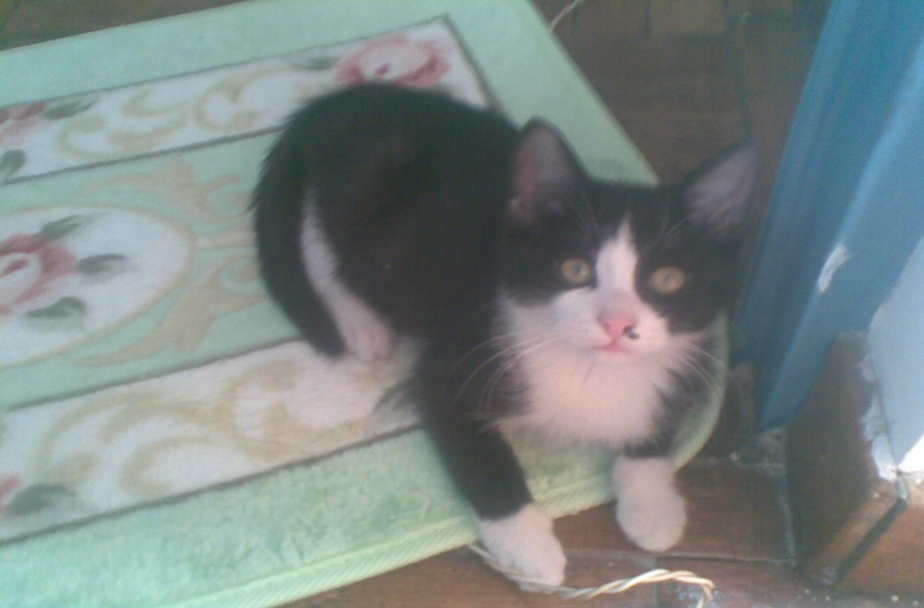
caesar.

Slide 28
a
c
t

Slide 29

i have a dream.

Slide 30

i have a dream

Slide 31

i have a dream.

Slide 32
春树的缪斯是什么

Slide 33
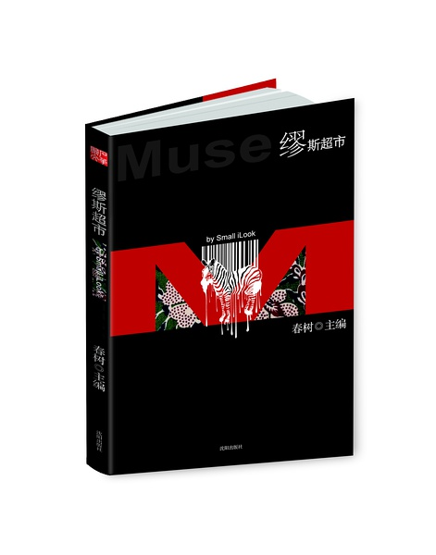
Muse
Of
Chun Sue

Slide 34

“作为蜡烛，我两头燃烧”

